Slide 1
Интерактивные материалы, разработанные с помощью изученных он-лайн сервисов

Slide 2
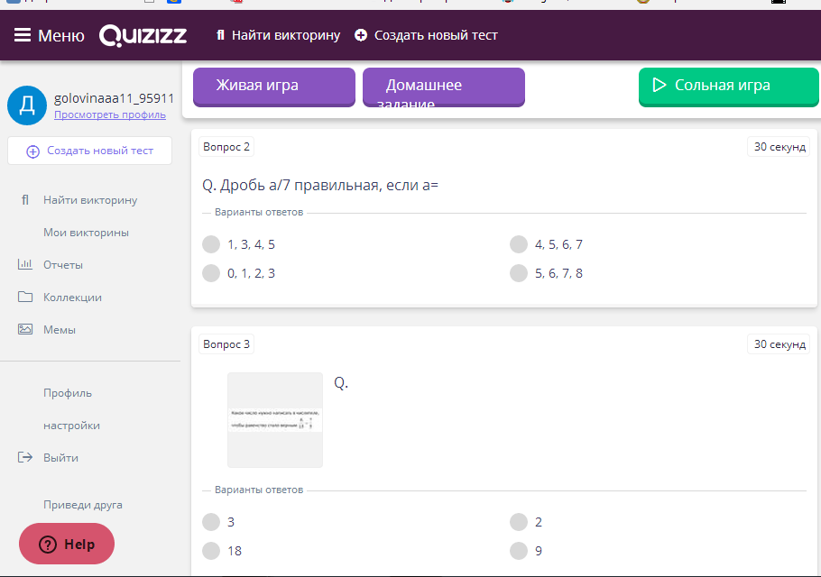

Slide 3
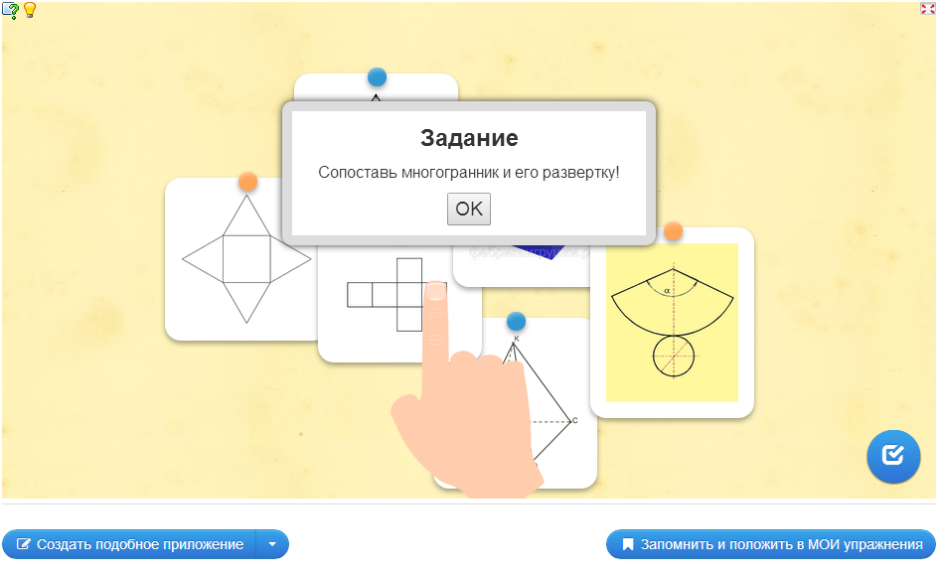

Slide 4
